Slide 1
LINUX
Ubuntu 2

Slide 2
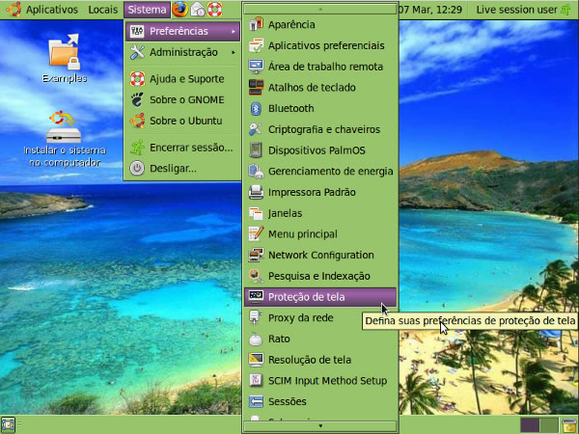
Proteção de Tela
Podemos também configurar uma proteção de tela.
Para configurar uma proteção de tela, vá ao menu “Sistema”, “Preferências” e clique em “Proteção de Tela”:

Slide 3
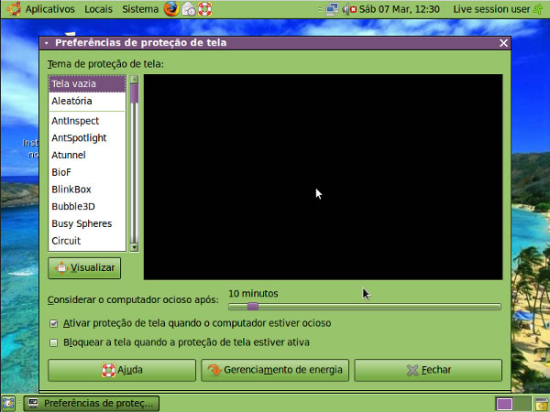
.

Slide 4
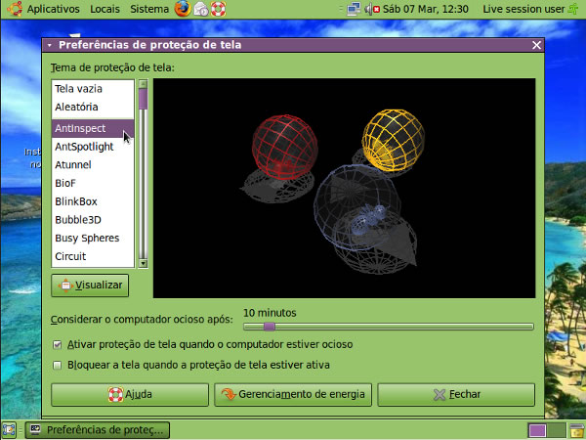
No quadro branco da esquerda temos diversos temas de proteção de tela disponíveis. Basta escolher um e visualizá-lo no quadro grande ao lado direito. Em baixo, podemos configurar o tempo de espera que o sistema vai aguardar antes de iniciar automaticamente o protetor de tela.

Slide 5
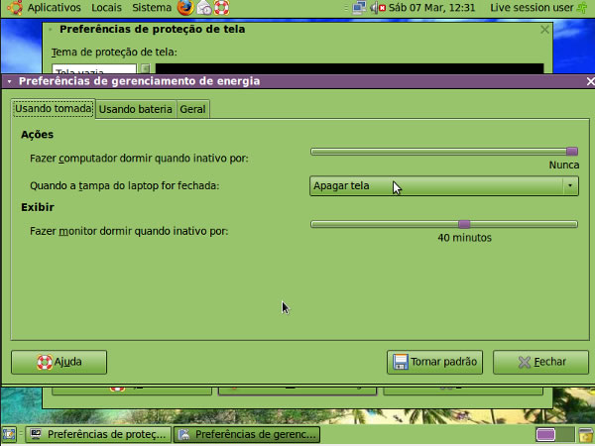
Agora vamos dar uma olhada nas configurações de energia. Aqui podemos configurar o tempo de desligamento do monitor. Caso esteja utilizando um notebook poderá também configurar tempos para quando estiver utilizando a bateria:

Slide 6
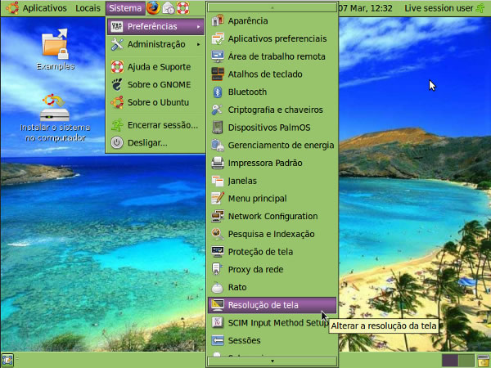
Resolução de Tela
devemos clicar no menu “Sistema” / “Preferências” / “Resolução de tela”:

Slide 7
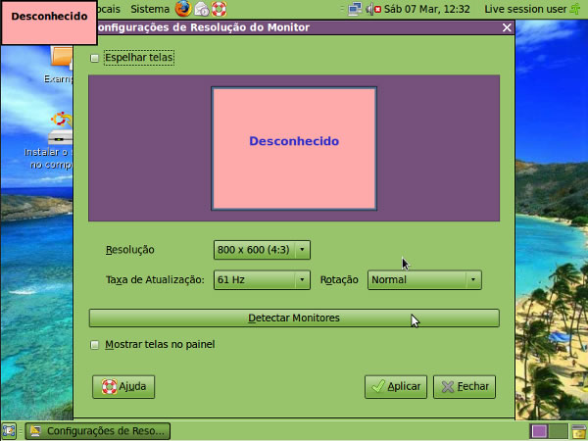
Este utilitário, podemos configurar a resolução do monitor dentre as disponíveis. Caso você esteja esperando utilizar uma resolução diferente das disponíveis aqui, poderá consultar na Internet algumas configurações avançadas em modo texto.

Slide 8
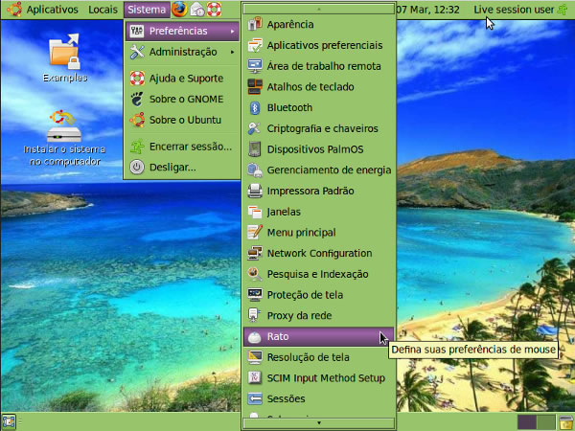
Mouse
Para configurar os parâmetros do mouse, vamos ao item “Rato” do sub-menu “Preferências”, como na figura abaixo:

Slide 9
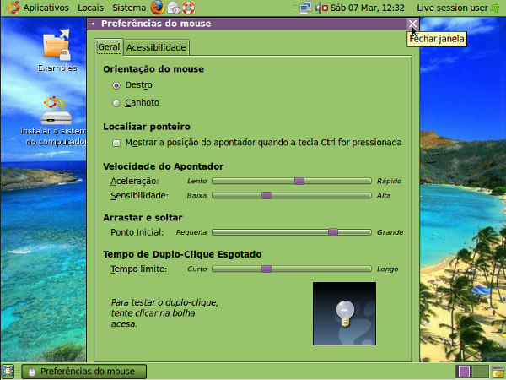
Mouse
O ícone da lâmpada no final para testarmos os parâmetros antes de fechar o utilitário.

Slide 10
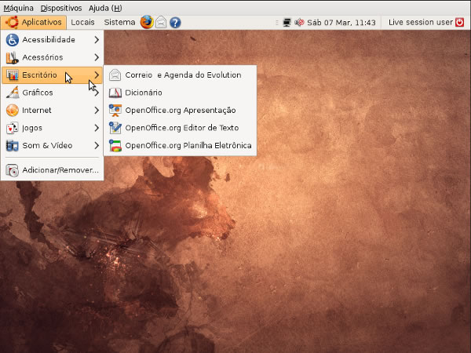
O Sub-Menu “Escritório”
o sub-menu Escritório, temos alguns programas também bastante importantes, como um editor de textos (equivalente ao Word do Windows), planilha eletrônica (equivalente ao Excel do Windows) e apresentação (equivalente ao Power Point do Windows).

Slide 11
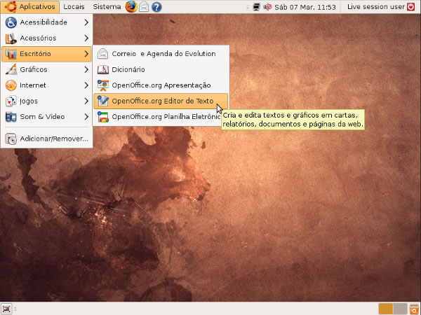

Slide 12
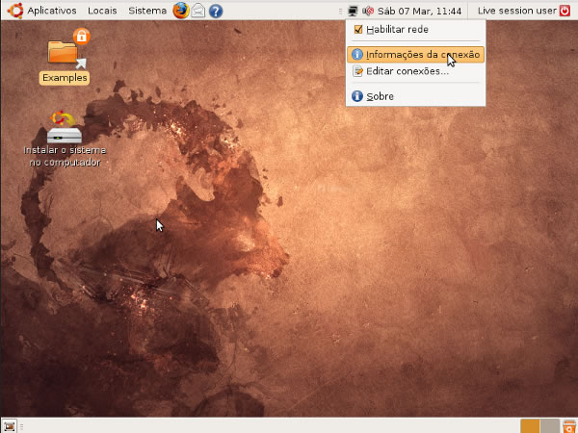
Configurações de Rede
Nessa mesma barra superior, no canto superior direito, temos um ícone que simboliza duas telas de computador. Este é o ícone de rede e é nele que podemos efetuar as configurações de conexão com a Internet ou a rede local.

Slide 13

Configurando a rede local
Se você quiser ou precisar mudar alguma configuração, como colocar um IP fixo, escolha a opção “Editar conexões”, como na figura abaixo:

Slide 14
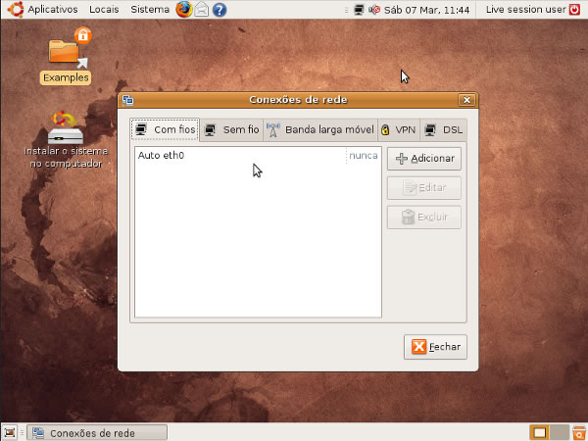
Configurando a rede local

Slide 15
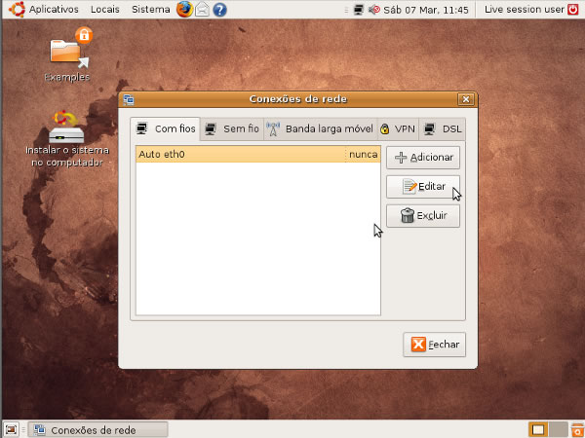
Configurando a rede local
Clique em “Auto eth0” e depois no botão “Editar”, conforme a figura abaixo:

Slide 16
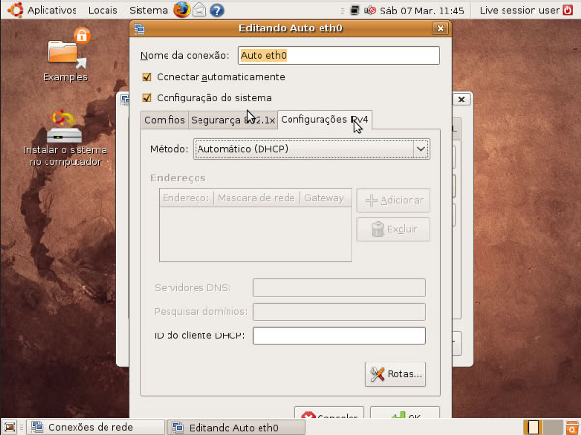
Configurando a rede local

Slide 17
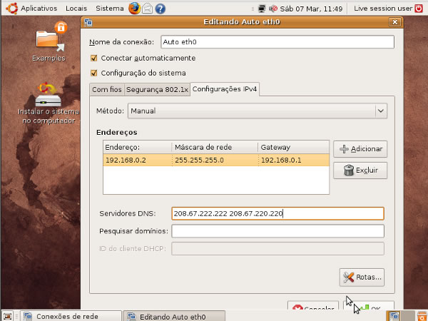
Configurando a rede local
Nesta janela, você pode efetuar as alterações necessárias para sua placa de rede, como colocar um IP fixo, caso sua rede local esteja configurada dessa forma.
Na figura abaixo estou fazendo uma configuração de IP, máscara, gateway (roteador da rede) e servidores DNS (Servidor de nomes).

Slide 18
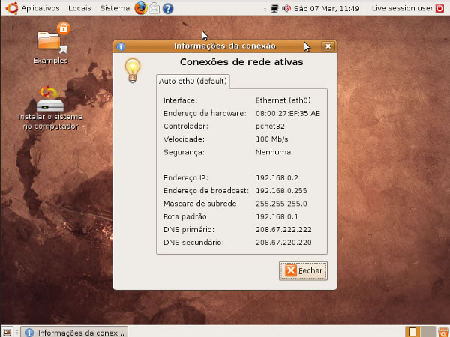
Para o computador buscar automaticamente um endereço IP, deixe a opção como está: Automático (DHCP). Se a opção “Conectar automaticamente” estiver habilitada, sua rede vai estar disponível toda vez que você ligar o computador.
Depois de clicar no botão “OK”, vamos ver como ficou a nossa configuração de rede, escolhendo novamente a opção “Informações da conexão”

Slide 19
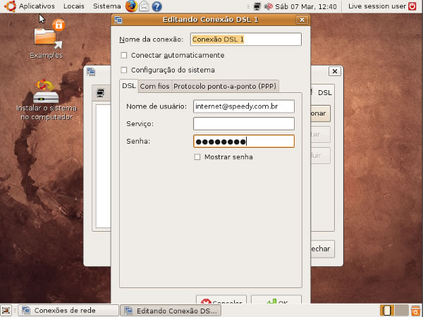
Configurando uma conexão banda larga
e você possui uma conexão de banda larga, pode efetuar uma conexão com o Ubuntu de forma muito fácil, sem precisar instalar nada.
Basta abrir as conexões de rede e clicar na aba “DSL” e clicar no botão “Adicionar”. Uma janela como a de baixo vai ser apresentada. Digite as informações de usuário e senha e clique no botão “OK”:

Slide 20
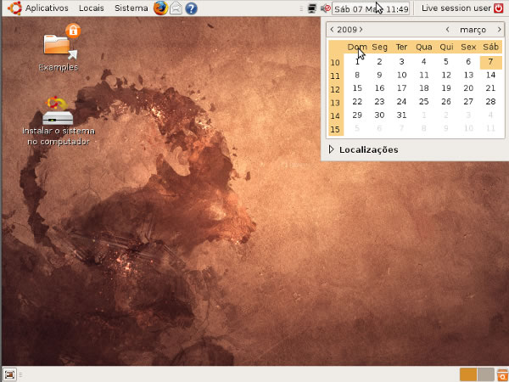
Data, Hora e Calendário
Ao lado do botão de conexão, temos a data e hora do sistema. Clicando nesse botão, temos um calendário onde podemos efetuar consultas. Importante: para alterar a data, clique com o botão direito nesse botão e escolha a opção “Ajustar data e hora”.

Slide 21
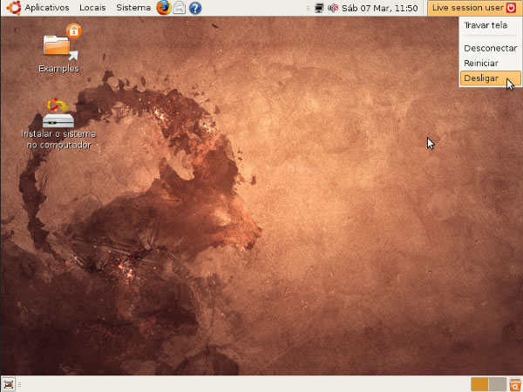
Último item da barra superior é o botão “Alternar usuários ou desligar”. Clicando sobre ele é possível escolher entre as opções de reiniciar o sistema, desligá-lo, entre outras.

Slide 22
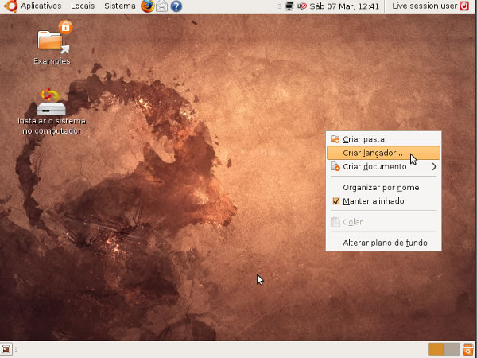
Criando atalhos na área de trabalho (Lançadores)
É possível criar atalhos na área de trabalho do Ubuntu.
Para criar um atalho na área de trabalho, basta clicar com o botão direito sobre ela e clicar na opção criar lançador:

Slide 23
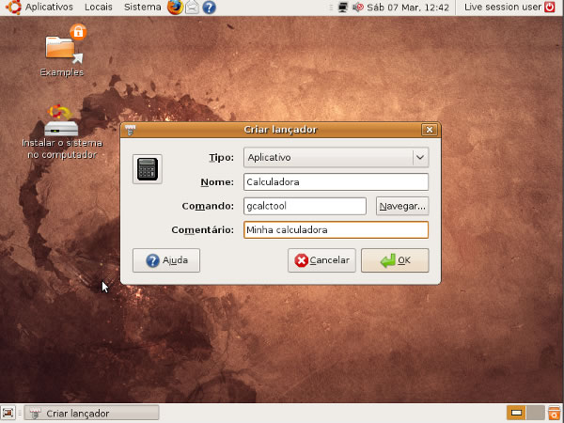
Uma pequena janela, como a apresentada abaixo, irá surgir na tela. Nela você deve digitar o nome do atalho, o comando necessário para abri-lo (também podemos clicar no botão “navegar” e clicar no programa que queremos utilizar) e, por fim, clicar no botão “OK”:

Slide 24
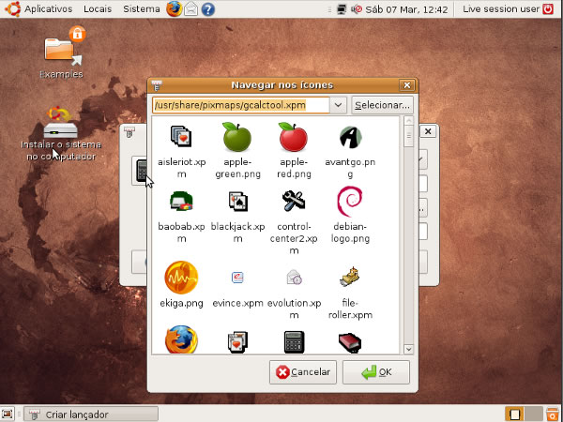
Também é possível alterar o ícone do atalho clicando no desenho e selecionando um dos ícones disponíveis no Ubuntu:

Slide 25
A Barra de Tarefas Inferior
  Na barra de baixo, temos um botão sozinho à esquerda que possibilita minimizar todas as janelas e apresentar somente a área de trabalho. Esse botão é útil, pois com ele não há necessidade de minimizar cada janela para visualizar a área de trabalho completamente.
  No canto direito dessa mesma barra, temos os botões de alternar entre as áreas de trabalho. Por padrão, o Ubuntu tem somente duas áreas de trabalho disponíveis, mas podemos adicionar mais utilizando a opção “Preferências” que surge ao pressionarmos o botão direito do mouse sobre elas.
  Para alternar entre uma área de trabalho e outra, é só clicar no botão que corresponde à área de trabalho que quer utilizar. Faça o teste abrindo qualquer programa na primeira área de trabalho e clicando na segunda. Veja que o programa aberto anteriormente fica preso na primeira área de trabalho e a segunda é apresentada limpa na tela.

Slide 26
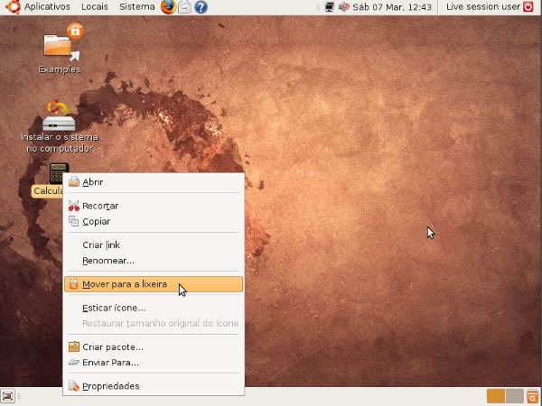
Lixeira
A lixeira do Ubuntu funciona como a do Windows. Vamos testá-la excluindo o atalho da calculadora que acabamos de criar, perceba que ao deletar o atalho, o ícone da lixeira é alterado para uma lixeira cheia e não vazia como estava antes de deletarmos o atalho:

Slide 27
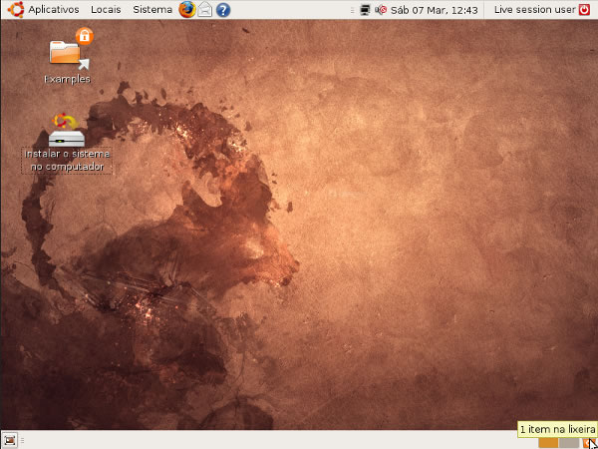
Lixeira

Slide 28
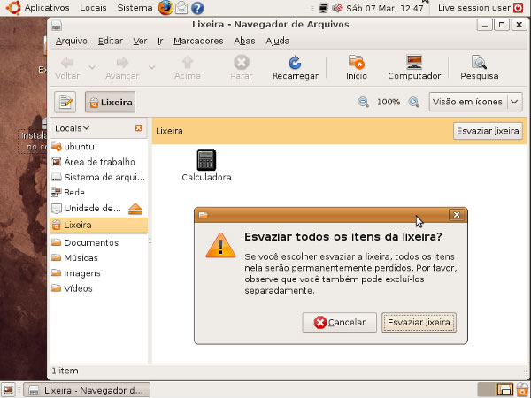
Lixeira
A janela abaixo mostra o conteúdo da lixeira. Nesse momento, podemos clicar no botão “Esvaziar lixeira” para excluir todo seu conteúdo permanentemente...

Slide 29
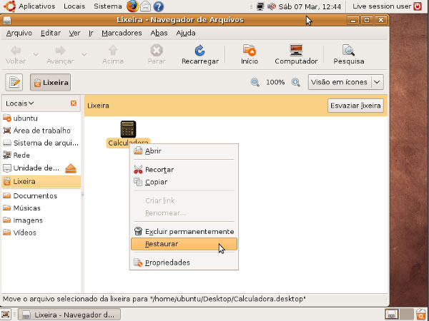
Lixeira
ou então, podemos escolher alguns itens e restaurá-los clicando neles com o botão direito do mouse e escolhendo a opção “restaurar”:

Slide 30
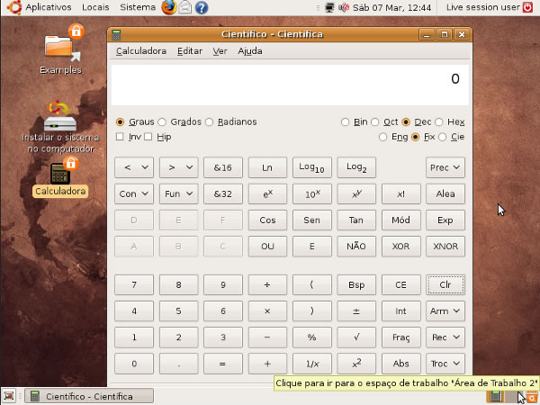
Múltiplas áreas de trabalho
Podemos alternar entre as duas áreas de trabalho que tem seus botões disponíveis ao lado da lixeira. Vamos fazer uma demonstração executando a calculadora na primeira área de trabalho e depois clicando no botão da segunda área de trabalho:

Slide 31
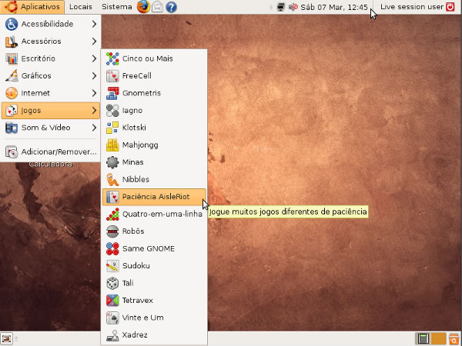
Múltiplas áreas de trabalho
Veja que na segunda área de trabalho não há nenhum software sendo executado, pois a calculadora está na primeira área de trabalho. Perceba também que agora existe o ícone da calculadora sendo exibido no botão da primeira área de trabalho, mostrando que nela a calculadora está em execução.

